Slide 1
DHT11 온습도
디지털 통신과 오류값
디지털 통신으로 온도와 상대습도를 읽습니다.
관찰 조건: 실내 위치 A·B·C
Notes:
교재: pages/06_dht.md
도입 질문: DHT11을 10ms마다 읽으면 더 정확할까요?
개념 설명: 아닙니다. 센서의 갱신 주기를 고려해야 하며 이 예제는 2초 간격입니다.
참고: https://learn.adafruit.com/dht?view=all
중고등학생을 위한 아두이노 입문

Slide 2
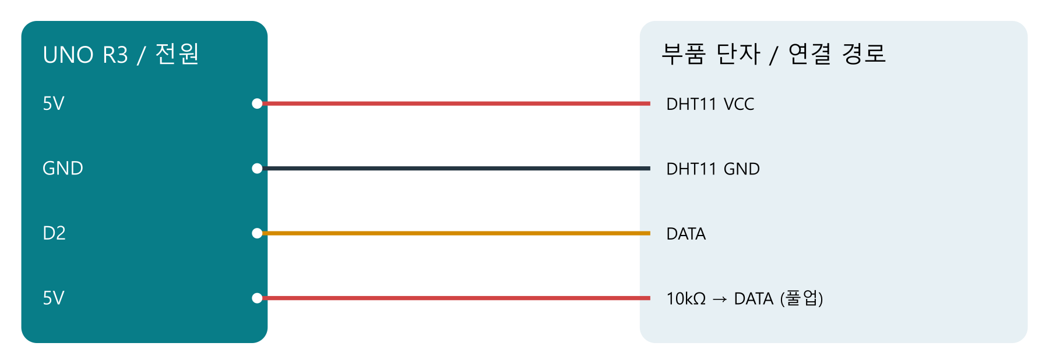
회로와 핀 연결
전원을 끄고 핀 이름을 확인합니다.
같은 GND를 공통으로 연결합니다.
Notes:
출력 열: 온도 °C, 상대습도 %. 4핀 단품은 앞면 기준 VCC/DATA/NC/GND인 제품이 많지만 데이터시트를 확인하세요. 3핀 모듈은 풀업이 내장될 수 있습니다.
이 그림은 전기적 핀 연결도이며 브레드보드 배치도나 Fritzing 출력물이 아닙니다.
참고: https://learn.adafruit.com/dht?view=all

Slide 3
핵심 코드
float t = dht.readTemperature();
float h = dht.readHumidity();
아닙니다. 센서의 갱신 주기를 고려해야 하며 이 예제는 2초 간격입니다.
Notes:
전체 코드는 code/06_dht/에 있습니다.
수업 중 코드를 한 줄씩 추적하고 어떤 핀을 읽거나 쓰는지 확인합니다.
출력 열: 온도 °C, 상대습도 %. 4핀 단품은 앞면 기준 VCC/DATA/NC/GND인 제품이 많지만 데이터시트를 확인하세요. 3핀 모듈은 풀업이 내장될 수 있습니다.
참고: https://learn.adafruit.com/dht?view=all

Slide 4
확인 문제와 코드 수정
DHT11을 10ms마다 읽으면 더 정확할까요?
온도 출력의 소수 자릿수를 1자리로 바꾸세요.
예상과 결과를 비교하고, 바꾼 코드의 이유를 설명합니다.
Notes:
정답: 아닙니다. 센서의 갱신 주기를 고려해야 하며 이 예제는 2초 간격입니다.
추가 질문: NaN을 0°C로 저장해도 될까요?
해설: 안 됩니다. 읽기 실패와 실제 0°C는 다릅니다.
정답 파일: answers/06_dht.md
학생 활동지: worksheets/06_dht.md

